Slide 1
사용 가이드
케이진 탕전주문 관리 프로그램
v.1.4
K-gin bio Pharm Ltd. · 탕전주문 관리 시스템 (프로그램 버전 12.50 기준 / 260430)

Slide 2
목차
01
시작하기 전에
02
탭 1 — 주문 수집 & 자동 처리
준비사항 & 실행 전 확인사항
날짜/상태/검색 필터 · 파일 저장 · 인쇄
03
탭 2 — 송장번호 입력
04
탭 2 — 벌크 발송처리
CJ 배송 엑셀 연동 & 자동 입력
고래한방 입원/벌크 예외 처리
05
탭 3 — 배송완료 자동전환
06
오류 확인 & 운영 팁
CJ 추적 → 완료 상태 자동 변경
출력 진단 로그 · 자주 발생하는 오류
K-gin bio Pharm Ltd. · 탕전주문 관리 시스템 · v1.4 / 프로그램 12.50 기준

Slide 3
v1.4 업데이트 요약
v1.2 배포본 이후 실제 사용 흐름에 영향을 주는 변경사항입니다. 자세한 사용 방법은 오른쪽 페이지를 참고하세요.
1
탭1 기본 선택 옵션 변경
7p
2
검색 필터 개선
6p
엑셀저장, CJ 업로드 양식, 라벨인쇄, 자동전환 2종, 주문내역서 저장이 기본 선택됩니다.
주문자명/환자명/주문자+환자를 선택하고, 콤마로 여러 명을 검색할 수 있습니다.
3
한의원 필터명 정리
6p
4
대한통운 업로드 양식 변경
8p
필한방병원 명칭을 사이트 기준으로 정리하고, 고래한방 지점 구분은 유지합니다.
A열 주문날짜 추가, 한의원 대표 전화번호 우선 반영, 고래 지점 번호 반영을 적용합니다.
5
벌크 주문내역 발송처리 기능 추가
12p
6
자동 인쇄 기능 보완
10p·16p
지점별 벌크 주문내역을 스캔한 뒤, 주문수량에 맞춰 운송장 번호를 일괄 적용하고 발송 처리합니다.
프린터 선택 기능과 출력 누락 확인용 인쇄요청/결과 목록 저장을 추가했습니다.
본문에는 NEW 표기를 남기지 않고, 최신 사용법 기준으로 자연스럽게 정리했습니다.
K-gin bio Pharm Ltd. · 탕전주문 관리 시스템 · v1.4 / 프로그램 12.50 기준

Slide 4
실행 전 확인사항
1
Chrome 브라우저가 설치되어 있어야 합니다
프로그램 실행 시 Chrome이 자동으로 열립니다.
2
인터넷 연결 상태를 확인합니다
사이트 접속과 파일 다운로드가 모두 네트워크에 영향을 받습니다.
3
Chrome 창을 임의로 닫지 않습니다
작업 완료 알림이 뜰 때까지 자동화 창을 유지해주세요.
4
한 탭 실행 중에는 다른 탭을 실행하지 않습니다
실행 중 버튼이 잠기면 현재 작업이 끝난 뒤 다시 시도합니다.
주의: Chrome 창을 직접 닫으면 오류가 발생할 수 있습니다. 작업이 완료될 때까지 기다려주세요.
K-gin bio Pharm Ltd. · 탕전주문 관리 시스템 · v1.4 / 프로그램 12.50 기준

Slide 5
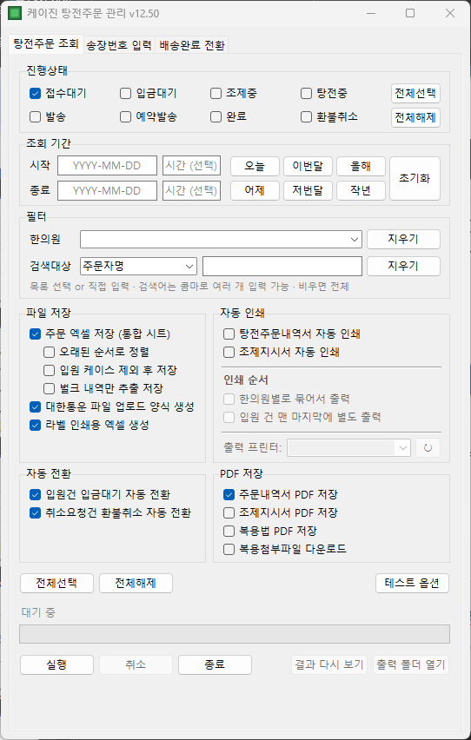
Tab 1
주문 수집 & 자동 처리
지정한 날짜/상태의 주문을 사이트에서 자동 수집하고, 엑셀·CJ업로드 양식·라벨·PDF·출력 요청까지 한 번에 처리합니다.
1
2
3
4
조건 설정
주문 수집
파일 생성
저장/출력
기본 선택: 엑셀저장, CJ 업로드 양식, 라벨인쇄, 자동전환 2종, 주문내역서 저장
K-gin bio Pharm Ltd. · 탕전주문 관리 시스템 · v1.4 / 프로그램 12.50 기준

Slide 6
Tab 1
날짜·상태·검색 필터 설정
날짜 / 시간
날짜는 필수, 시간은 선택입니다. 시간을 넣으면 해당 시각 이후/이전 주문만 수집합니다.
상태 필터
접수대기가 기본 선택입니다. 필요하면 입금대기, 발송, 완료 등 복수 상태를 함께 선택합니다.
한의원 목록 콤보
고래한방은 사이트명은 같아도 주소/주문자 기준으로 관저·판암·세종 지점을 분류합니다.
필한방병원은 사이트명 기준으로 표시합니다.
검색대상 콤보
주문자명, 환자명(복용자), 주문자명+환자명 중 선택합니다. 이름은 콤마로 여러 명을 한 번에 검색할 수 있습니다.
K-gin bio Pharm Ltd. · 탕전주문 관리 시스템 · v1.4 / 프로그램 12.50 기준

Slide 7
Tab 1
파일 저장 옵션
옵션 | 설명
주문 엑셀 저장 | 수집된 주문 전체를 통합 엑셀로 저장합니다.
대한통운 파일업로드 양식 생성 | CJ 업로드용 파일 생성. A열에 주문날짜가 추가되고 한의원 대표번호가 발신번호로 반영됩니다.
탕전 라벨 인쇄용 엑셀 생성 | 라벨 출력에 필요한 항목만 별도 생성합니다. 고래 판암점 라벨코드 열을 포함합니다.
PDF 저장 | 주문내역서/조제지시서/복용법 PDF를 선택 저장합니다. 기본은 주문내역서 저장입니다.
자동 전환 | 입원건 입금대기 전환, 취소요청건 환불취소 전환이 기본 선택됩니다.
벌크/예외 처리 | 고래한방 입원건, 30팩 이상 별도 박스 건은 CJ 업로드/벌크 처리에서 제외 또는 분리됩니다.
K-gin bio Pharm Ltd. · 탕전주문 관리 시스템 · v1.4 / 프로그램 12.50 기준

Slide 8
Tab 1
대한통운 파일업로드 양식 다운로드 예시
• A열에 주문날짜가 추가됩니다. 시간은 제외하고 년-월-일만 표시합니다.
• 발신 전화번호는 주문에 들어온 값보다 한의원 대표번호를 우선 반영합니다.
• 고래한방은 관저·판암·세종 지점 구분 후 해당 지점 번호를 사용합니다.
• 벌크 주문 중 30팩 이상은 별도 박스 대상이므로 CJ 업로드 양식에서 제외됩니다.
K-gin bio Pharm Ltd. · 탕전주문 관리 시스템 · v1.4 / 프로그램 12.50 기준

Slide 9
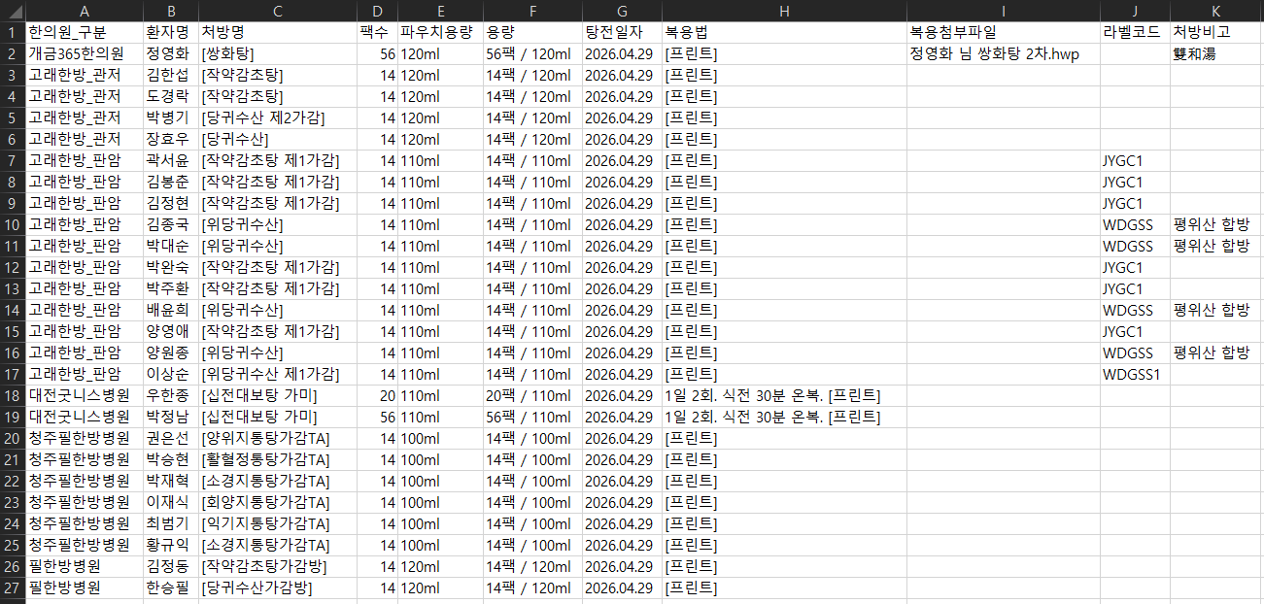
Tab 1
탕전 라벨 인쇄용 엑셀
• 각 한의원 라벨 출력에 필요한 항목만 추출합니다.
• 고래한방_판암점은 독자 처방명 반영을 위해 라벨코드 열을 포함합니다.
※ 해당 라벨 인쇄를 위한 별도 라벨 인쇄 프로그램 개발 중입니다. 추후 배포 예정입니다.
K-gin bio Pharm Ltd. · 탕전주문 관리 시스템 · v1.4 / 프로그램 12.50 기준

Slide 10
Tab 1
자동 인쇄 옵션 & 출력 진단
탕전주문내역서 자동 인쇄
체크 시 수집 완료 후 주문내역서 인쇄 요청을 보냅니다.
조제지시서 자동 인쇄
체크 시 조제지시서 인쇄 요청을 보냅니다.
출력 순서 옵션
한의원별 묶음 출력, 입원 건 마지막 별도 출력 옵션을 사용할 수 있습니다.
출력 요청 로그는 실제 종이 출력 완료가 아니라 브라우저 인쇄 요청 기준입니다. 누락 의심 시 인쇄요청목록/인쇄결과목록을 확인합니다.
[프린터 선택]
PC에 설치된 프린터 중 자동 인쇄에 사용할 프린터를 지정할 수 있습니다.
K-gin bio Pharm Ltd. · 탕전주문 관리 시스템 · v1.4 / 프로그램 12.50 기준

Slide 11
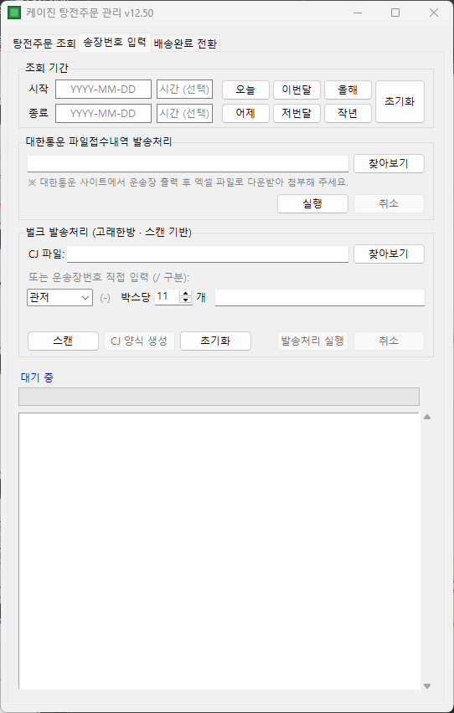
Tab 2
송장번호 자동 입력
CJ 배송 상세내역 엑셀 파일을 업로드하면, 해당 주문에 송장번호를 자동 입력하고 상태를 발송으로 전환합니다.
1
2
3
4
5
CJ 상세내역
다운로드
날짜 범위 설정
파일 선택
실행 클릭
결과 확인
주의: 기존 송장번호와 업로드 파일 번호가 다르면 오류가 날 수 있습니다.
파일을 다시 다운로드해 확인하세요.
K-gin bio Pharm Ltd. · 탕전주문 관리 시스템 · v1.4 / 프로그램 12.50 기준

Slide 12
Tab 2
벌크 주문 발송처리
고래한방 입원/벌크 주문은 일반 택배 업로드와 분리해서 관리합니다. 세종점 케이스도 주문 확인 시 함께 반영됩니다.
대상
지점 분류
고래한방병원 주문 중 한의원으로 택배 발송되는 벌크/입원 관련 주문
주소/주문자 기준으로 관저점, 판암점, 세종점을 구분
30팩 이상
확인 포인트
별도 박스 대상이므로 대한통운 파일 업로드 양식에서 제외
주문 확인 단계에서 세종점 입원 제외 케이스까지 함께 체크
K-gin bio Pharm Ltd. · 탕전주문 관리 시스템 · v1.4 / 프로그램 12.50 기준

Slide 13
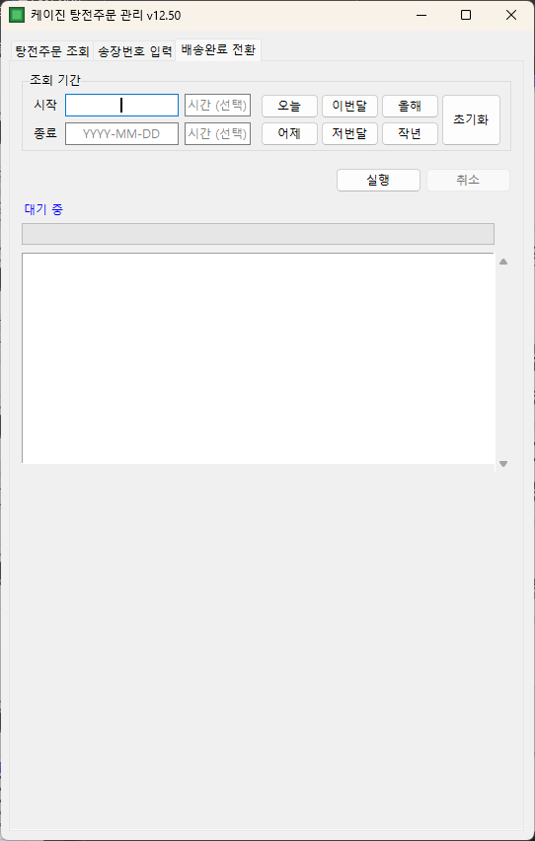
Tab 3
배송완료 자동 전환
발송 상태인 주문의 CJ 배송 추적을 확인하여 배송완료된 주문을 자동으로 완료 상태로 전환합니다.
1
발송 상태 주문 목록 수집
선택한 날짜 범위의 발송 주문을 확인
2
CJ 송장 추적 페이지 확인
송장별 배송 상태를 자동 조회
3
배송완료 확인 시 완료 전환
배송 중인 주문은 건너뜀
처리 건수가 많으면 시간이 걸릴 수 있습니다. 완료 알림이 뜰 때까지 기다려주세요.
K-gin bio Pharm Ltd. · 탕전주문 관리 시스템 · v1.4 / 프로그램 12.50 기준

Slide 14
날짜 & 시간 입력 형식 안내
항목 | 사용 가능한 형식 | 예시
날짜 | YYYYMMDD | 20260430
날짜 | YYYY-MM-DD | 2026-04-30
날짜 | YYYY/MM/DD | 2026/04/30
시간 | HHMM | 1430
시간 | HH:MM | 14:30
시간 입력은 선택사항입니다. 시간을 입력하면 해당 시간 이후 / 이전 주문만 수집됩니다.
K-gin bio Pharm Ltd. · 탕전주문 관리 시스템 · v1.4 / 프로그램 12.50 기준

Slide 15
실행 중 주의사항
하지 말아야 할 것
해도 되는 것
• Chrome 창 임의로 닫기
• 진행 중 다른 프로그램 사용
• 실행 중 다른 탭 실행 시도
• 로그 창 스크롤
• 컴퓨터 절전모드 / 화면보호기 진입
• 취소 버튼으로 중단
실행 중 오류가 발생하면 로그 창에서 내용을 확인하고, 프로그램을 재시작한 뒤 다시 시도해주세요.
K-gin bio Pharm Ltd. · 탕전주문 관리 시스템 · v1.4 / 프로그램 12.50 기준

Slide 16
자주 발생하는 오류 & 해결법
증상 | 원인 | 해결 방법
Chrome이 안 열림 | ChromeDriver 또는 Chrome 버전 문제 | Chrome 최신 업데이트 후 재시도
수집됐는데 파일이 없음 | 저장 옵션 미체크 또는 저장 경로 확인 필요 | 파일 저장 옵션과 결과 폴더 확인
필터 결과가 이상함 | 사이트명/지점명 또는 검색대상 선택 불일치 | 한의원 콤보, 검색대상, 콤마 입력값 확인
출력 로그는 있는데 종이가 없음 | 로그는 출력 요청 기준이며 프린터 완료 기준이 아님 | 인쇄요청목록/인쇄결과목록과 프린터 대기열 확인
CJ 업로드 전화번호 이상 | 한의원 대표번호 매핑 또는 지점 분류 확인 필요 | 대표번호/고래 지점 분류 확인 후 재생성
탭 실행 버튼 안 눌림 | 다른 탭 작업 실행 중 | 현재 작업 완료 후 다시 실행
K-gin bio Pharm Ltd. · 탕전주문 관리 시스템 · v1.4 / 프로그램 12.50 기준

Slide 17
문의
문의
프로그램 오류나 개선사항은 담당자에게 문의해주세요.
K-gin bio Pharm Ltd. · 탕전주문 관리 시스템

